Slide 2
Минута рабочего времени – не иголка.
Потеряешь – не найдёшь.

Slide 3
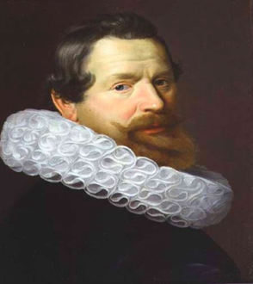
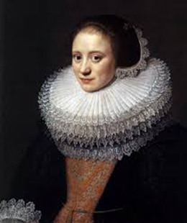
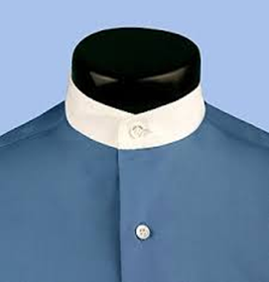

Slide 4
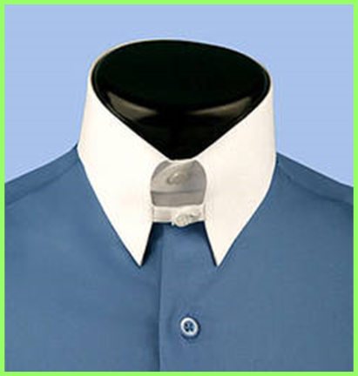
Фасоны воротников
Воротник-стойка
Отложной воротник
Воротник на стойке

Slide 5
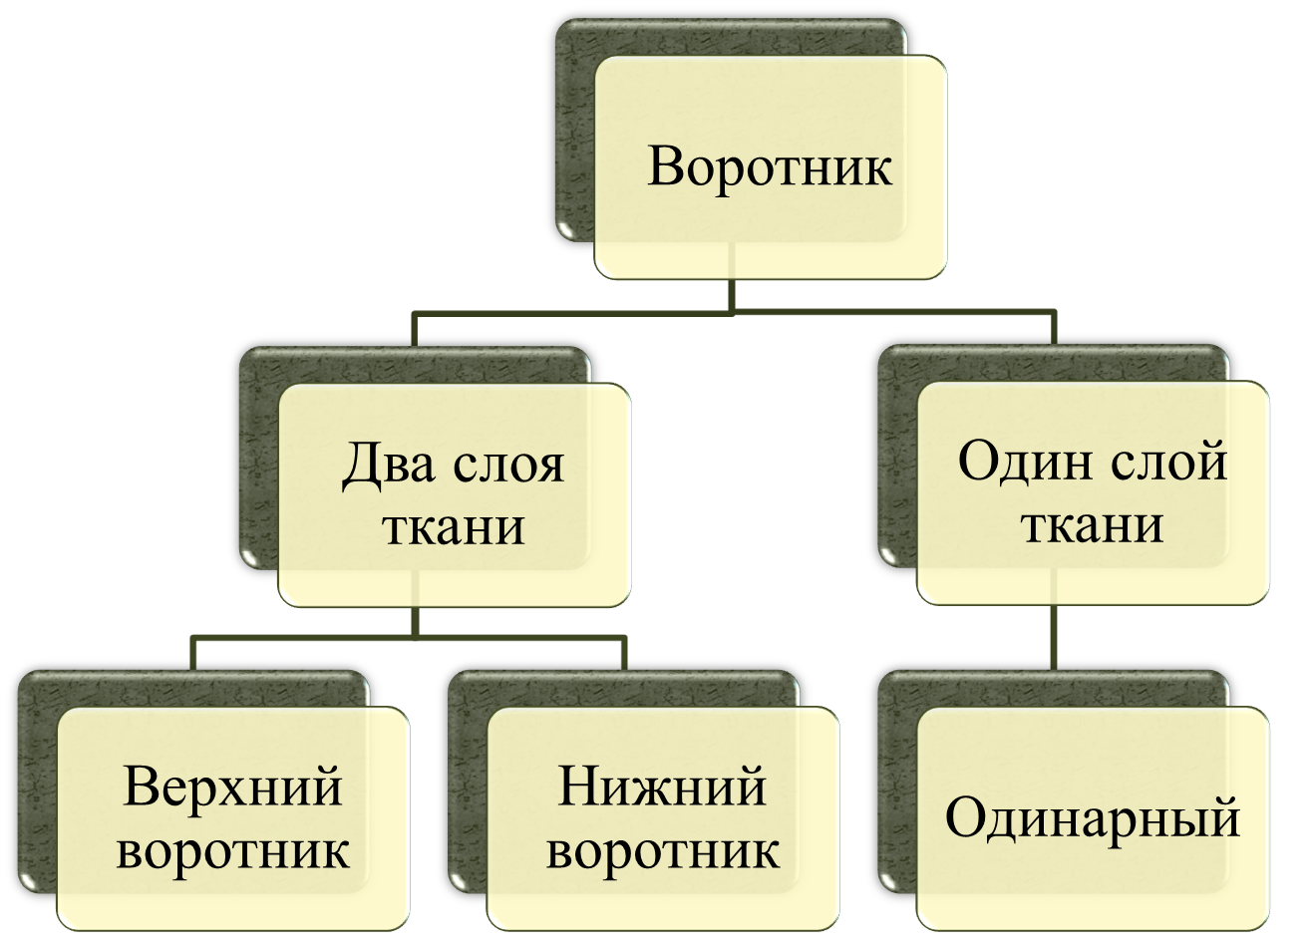

Slide 6
Название линий чертежа
Линия отлёта
Линия середины
Линия конца
Линия втачивания

Slide 7
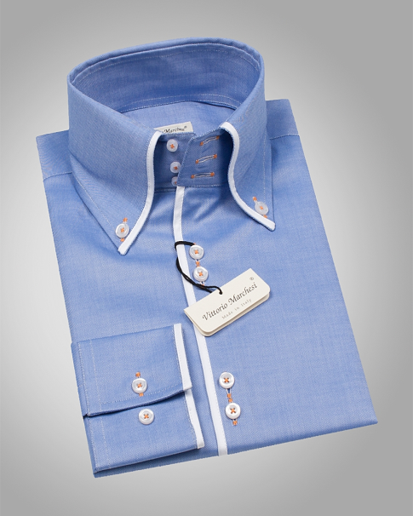
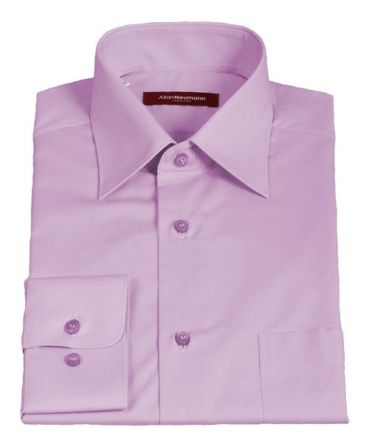
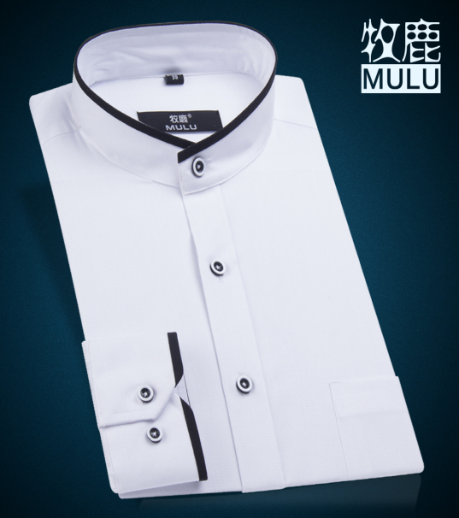
«Четвёртый лишний»

Slide 8
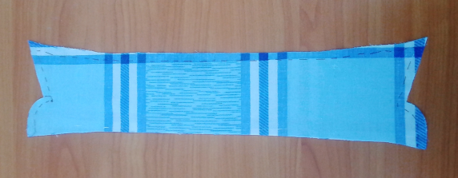
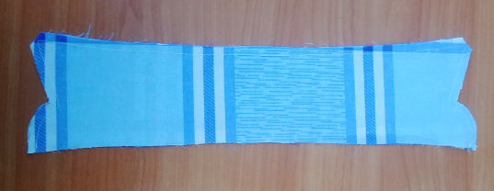
Обработка воротника на стойке на образце
1. Сложить детали воротника лицевыми сторонами внутрь, уравнять срезы, сколоть, сметать.
2. Обтачать на 5 мм от среза, оставить необработанными срезы втачивания. Удалить нитки временного назначения. Выполнить надсечки на закруглённых срезах шва и в углах, не задевая машинную строчку.

Slide 9
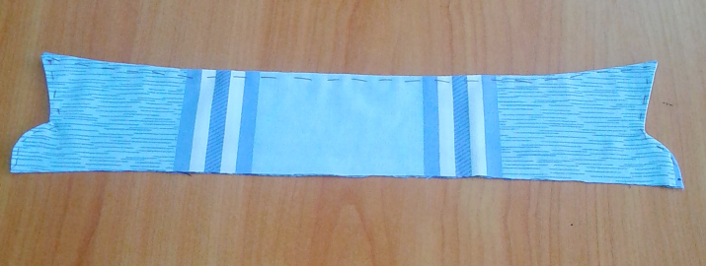
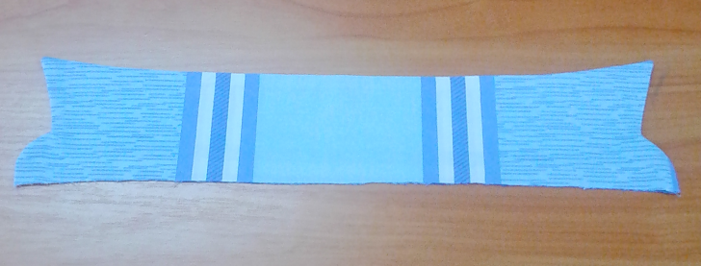
Обработка воротника на стойке на образце
4. Вывернуть воротник на лицевую сторону, выправить углы, выправить и выметать шов, образуя кант со стороны нижнего воротника.
5. Приутюжить воротник. Удалить нитки строчек временного назначения.

Slide 11
Ход работы
1. Сложить детали воротника лицевыми сторонами внутрь, уравнять срезы, сколоть, сметать.
2. Обтачать на 5 мм от среза, оставить необработанными срезы втачивания. Удалить нитки временного назначения.
3. Выполнить надсечки на закруглённых срезах шва и в углах, не задевая машинную строчку.
4. Вывернуть воротник на лицевую сторону, выправить углы, выправить и выметать шов, образуя кант со стороны нижнего воротника.
5. Приутюжить воротник. Удалить нитки строчек временного назначения.

